Slide 1
Владимир Гамза
Система мер
обеспечения технологического суверенитета
и роста индустриального потенциала России
Воронеж, Промышленный форум, 18.05.2023

Slide 2
Национальные цели развития России
© В.А.Гамза, 2023
Указ Президента РФ от 21.07.2020:
рост ВВП России темпами выше среднемировых
рост доходов населения не ниже инфляции
реальный рост на 70% инвестиций в основной капитал (до более 25% ВВП)
реальное увеличение на 70% несырьевого экспорта (более $250 млрд)
увеличение строительства жилья до 120 млн кв.м в год
вхождение по качеству науки и образования в десять ведущих стран мира
увеличение в 4 раза вложений в сферу информационных технологий
Новые задачи, поставленные Президентом РФ:
обеспечение технологического суверенитета и индустриального потенциала
опережающее развитие высокотехнологичных отраслей и станкостроения
развитие прикладной науки, НИОКР и промышленных инноваций
опережающее развитие инфраструктуры и логистических коридоров
обеспечение финансового суверенитета, рост капиталовложений и широкое привлечение национального капитала и средств населения в инвестиции
Источник: kremlin.ru

Slide 3
Структура инвестиций в основной капитал в России (2022)
© В.А.Гамза, 2023
Объем инвестиций = 27,9 трлн руб. (18,4% ВВП, +1,2 п.п.)
Собственные средства предприятий = 41,5% (-1,1 п.п.)
Привлеченные средства = 35,1% (+2,3 п.п.), в том числе:
частные = 19,6% (+0,4 п.п.)
государственные = 15,5% (+1,9 п.п.),
МСП и иные (ненаблюдаемые статистикой) = 23,4% (-1,2 п.п.)
Структура привлеченных инвестиций (доля в объеме всех инвестиций):
корпоративные и частные займы = 12,0% (+0,2 п.п.)
государственные средства = 15,5% (+1,9 п.п.), в том числе:
федеральный бюджет = 7,3% (+1,5 п.п.); внебюджетные фонды = 0,1%
регионы = 7,1% (+0,4 п.п.); муниципалитеты = 1,0%
кредиты банков = 7,4% (+1,4 п.п.), 3,5% от суммы корпоративных кредитов
иностранные инвестиции = 0,2% (-1,2 п.п.)
Источник: Росстат

Slide 4
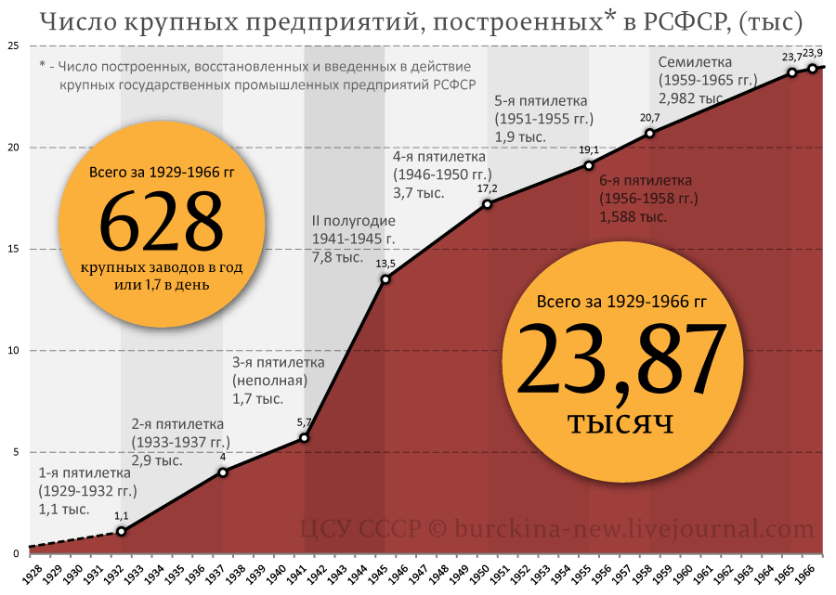
© В.А.Гамза, 2023

Slide 5
Промышленность России сегодня
© В.А.Гамза, 2023
Объем основных производственных фондов = ок. 100 трлн руб.,
площадь зданий = > 500 млн кв.м,
требуют реновации = около 200 млн кв.м
Состояние:
износ основных фондов = 52% (полный износ = около 20%)
коэфф. обновления = 4%/год последние 15 лет (в развитых странах = 10-15%)
коэфф. выбытия основных фондов = 0,5% в год (падение в 2 раза за 15 лет)
строительство промзданий = 3,8 млн кв.м/год последние 15 лет (<1% в год)
Опережающее развитие промышленности = инвестиции > 10 трлн руб. в год
Реновация и строительство производственных зданий = ок. 20 млн кв./ год
Необходима национальная программа восстановления технологического суверенитета на основе таксономии оценки инвестиционных проектов
Источник: Росстат

Slide 6
Модернизация на основе ESG-проектов «Браунфилд»
© В.А.Гамза, 2023
В России действует около 18 тыс. крупных и более 20 тыс.средних промышленных предприятий, которые были построены и введены в эксплуатацию 50-90 лет назад.
В настоящее время многие из этих предприятий реформированы и их производственные объекты не соответствуют профилю деятельности, а большая часть основных фондов предприятий имеет предельный процент износа, поэтому значительная доля объектов выведена из оборота (в целом по стране – это сотни миллионов квадратных метров).
Многие предприятия не видят выхода из сложившейся ситуации, так как редевелопмент и демонтаж объектов, переработка и рециклинг отходов и промышленная модернизация связаны со значительными работами и затратами, к которым предприятия зачастую организационно, технологически и финансово не готовы (у большинства отсутствуют амортизационные накопления и свободные средства)
В целях обеспечения модернизации таких предприятий в системе ТПП России (совместно с РСПП и РСС) реализуется федеральный ESG-проект промышленной реновации «Браунфилд». Организатор Проекта - Совет ТПП РФ по финансово-промышленной и инвестиционной политике. Оператор Проекта – ГК «АлександрГРАДЪ Браунфилд».

Slide 7
Цели инвестиций в основной капитал в России
© В.А.Гамза, 2023
Распределение организаций по оценке целей инвестирования в основной капитал
(по итогам выборочного обследования инвестиционной активности промышленных организаций в процентах к общему числу организаций)
Источник: Росстат

Slide 8
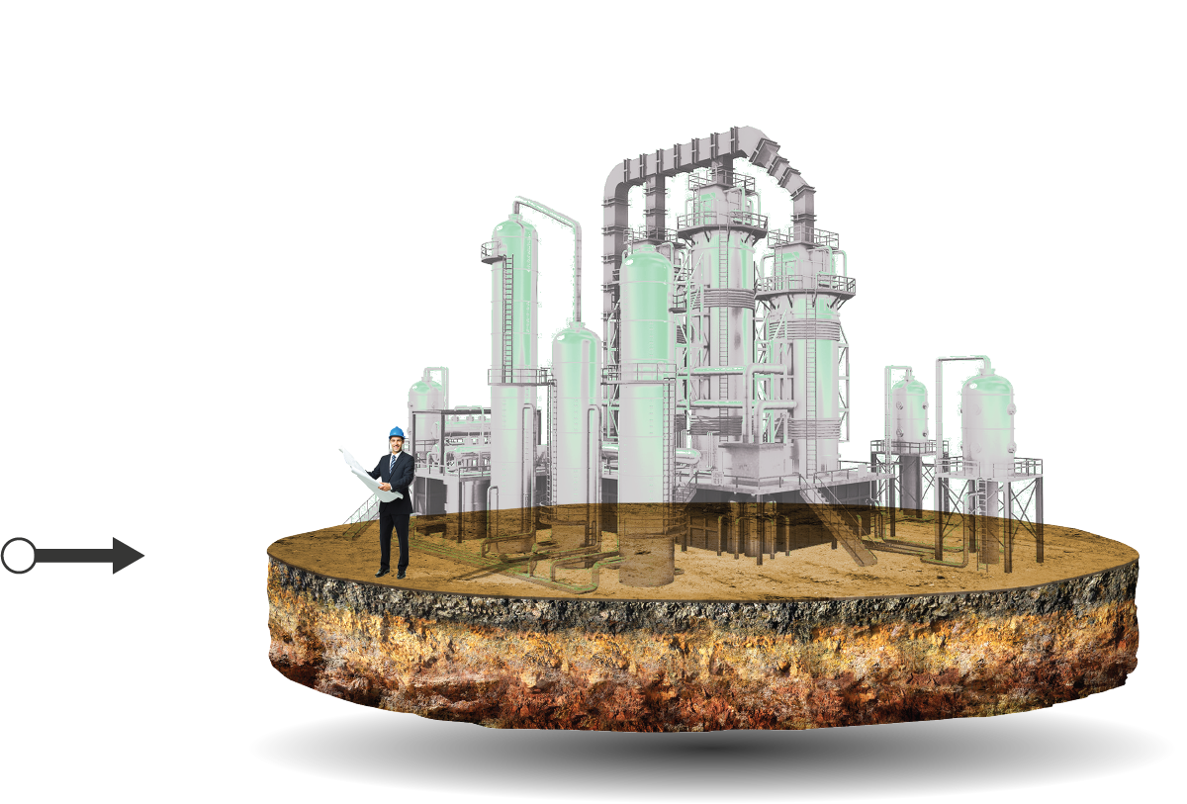
© В.А.Гамза, 2023
Ключевые элементы проекта промышленной реновации предприятия
СИСТЕМНАЯ ОЦЕНКА
РЕИНЖИНИРИНГ
Анализ потенциала промышленной площадки и ее инфраструктуры в целях проведения эффективного редевелопмента и промышленной модернизации
Разработка проекта частичной модернизации или комплексного реинжиниринга предприятия в целях развития производственного потенциала
ПРОЕКТИРОВАНИЕ
РЕДЕВЕЛОПМЕНТ
ФИНАНСИРОВАНИЕ
Подготовка комплексного инвестпроекта реновации всей промышленной площадки или проект редевелопмента отдельных частей
Реконструкция и демонтаж зданий, строительно-монтажные работы, переработка, рециклинг
и утилизация отходов
Организация привлечения финансирования в рамках реновации промышленной площадки, модернизации технологий и оборудования

Slide 9
Меры развития и поддержки инвестиций в промышленную реновацию
© В.А.Гамза, 2023
реализация национальной программы промышленной реновации производственных предприятий на основе технологий «Индустрия-4.0», включая прямые государственные инвестиции в ключевые предприятия – заём под 0% или взнос в уставный капитал
создание системы общефедеральных, отраслевых и региональных институтов развития и реализация отраслевых и региональных программ модернизации предприятий
перевод всех государственных институтов развития с использования гарантированных кредитных инструментов на модель проектного финансирования развития предприятий
рост прямых региональных и муниципальных инвестиций в основной капитал крупных и средних производственных предприятий, а также корпоративных инвестиций в основной капитал субъектов МСП на основе использования офсетных контрактов
планирование показателей участия государственных, а также стимулирование участия частных кредитных и финансовых организаций в инвестировании в проекты реновации и импортозамещения по федеральным, отраслевым и региональным программам
создание единого государственного информационно-консультативного портала реализуемых и планируемых инвестиционных проектов, нуждающихся в финансировании
формирование Банком России специального регулирования, обеспечивающего значительный рост капиталовложений в экономику кредитных и финансовых структур, включая систему рефинансирования государственных институтов развития

Slide 10
Благодарю за внимание!
Владимир Гамза
Председатель Совета по финансово-промышленной и инвестиционной политике,
руководитель «ESG-проекта промышленной реновации «Браунфилд»,
член Правления ТПП России
Председатель Комитета РСС по промышленному строительству
и реновации производственных предприятий
Президент ГК «АлександрГРАДЪ Браунфилд»
кандидат экономических и юридических наук
Gamza.VA@tpprf.ru

